Slide 1



Slide 2


呼吸困难引起的肺炎

Slide 3

● 病例简介
摘要
1.独特性：咳嗽伴呼吸困难四天
2.背景：呼吸衰竭肺部感染

Slide 4
● 患者基础信息
1.人口学信息：男28岁
2.主诉：咳嗽伴呼吸困难四天，咳痰困难伴气喘
3.既往史：无

Slide 5
● 入院后检查
1.体格检查：
体温38.5
2.辅助检查：
CT

Slide 6
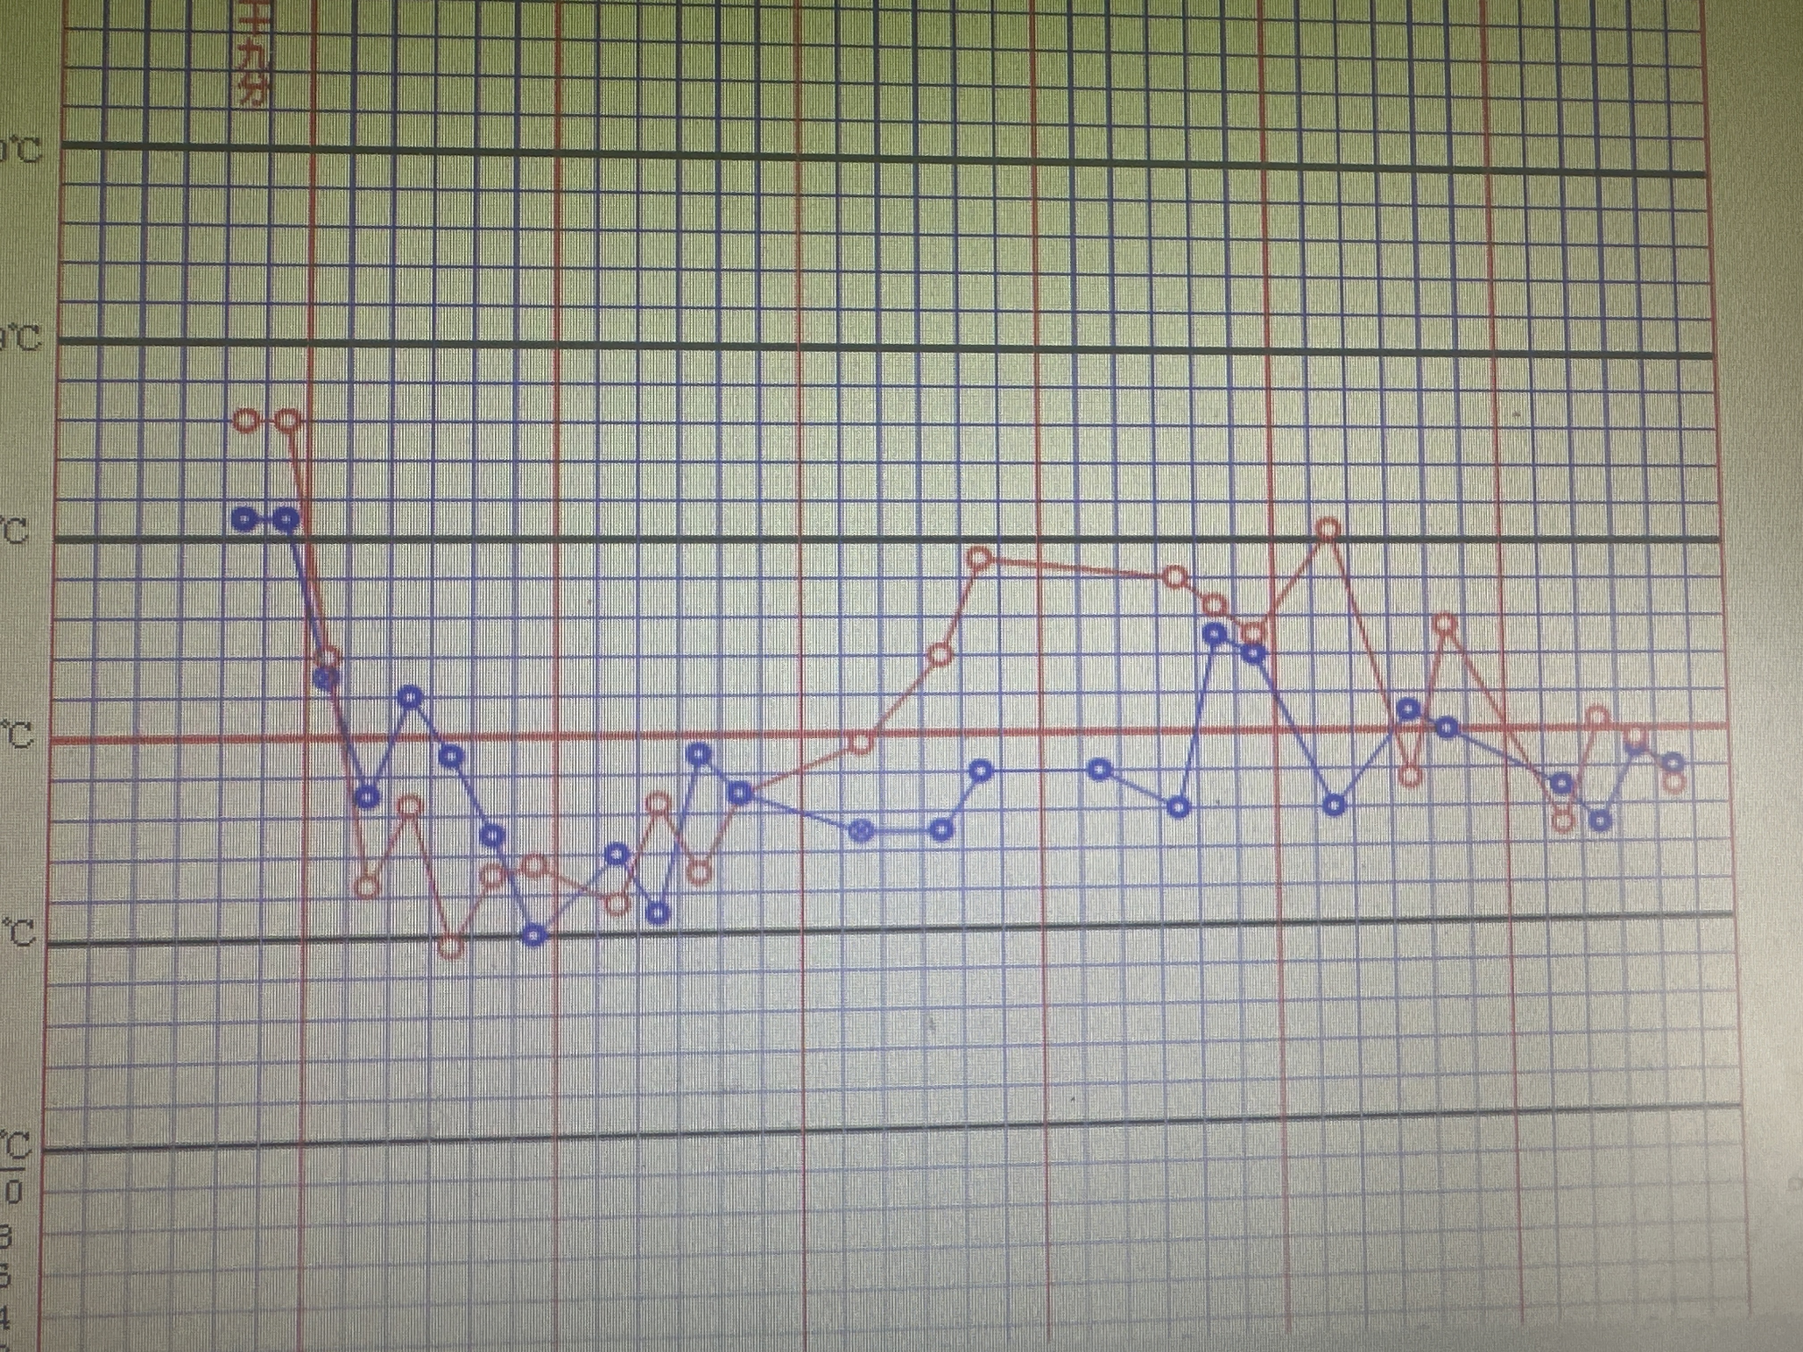
● 入院后检查
3.影像学检查：

Slide 7
● 诊断评估
诊断评估
1.初步诊断：呼吸衰竭肺部感染
2.诊断依据：患者四天无明显诱因出现咳嗽半气喘呼吸困难，咳痰困难
3.鉴别诊断：支气管哮喘新功能不全，出现肺部与血感染

Slide 8
● 治疗过程
1.药物：头孢匹诺
2.手术：无

Slide 9
● 治疗过程
3.微生物/病理结果：肺炎念珠菌
4.方案调整：依拉环素50mg q12
5.指标追踪：体温

Slide 10
● 治疗过程
3.时间轴记录:(折线图)

Slide 11

● 诊疗体会
1.疗效评价：使用依拉环素疗效可控
2.局限性：未做支气管镜
3.结论：强化病原筛查

Slide 12
感谢观看
敬请指导

